Slide 1

로딩 화면
SplashActivity

Slide 2
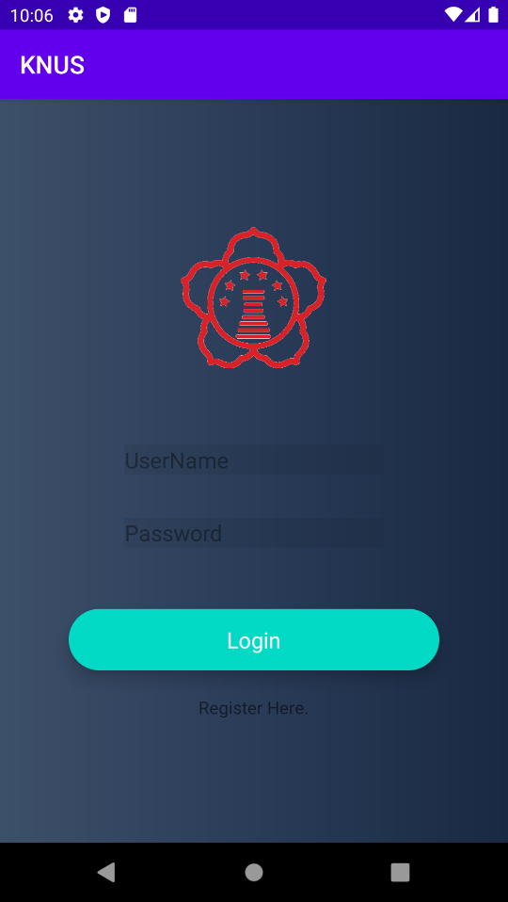
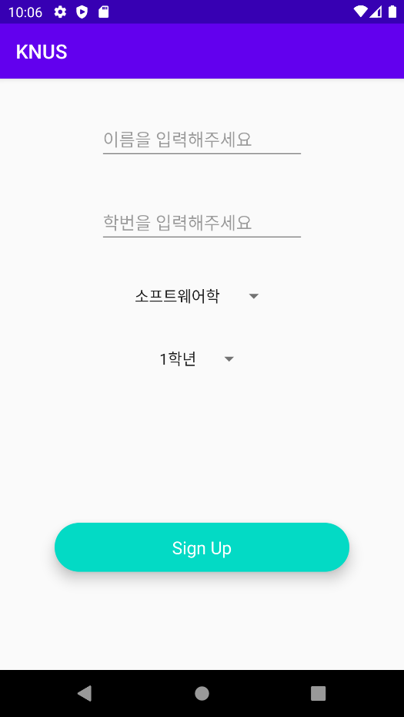
회원가입필요시
시작화면(로그인)
회원가입
로그인완료
(MainActivity->
HomeActivity)
MainActivity

Slide 3
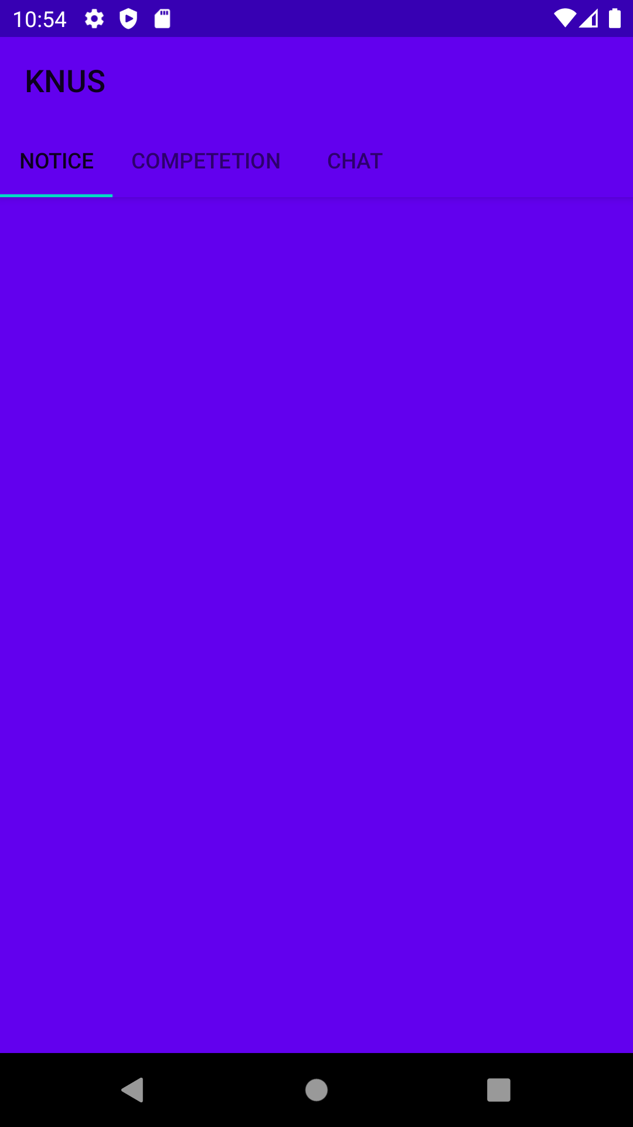
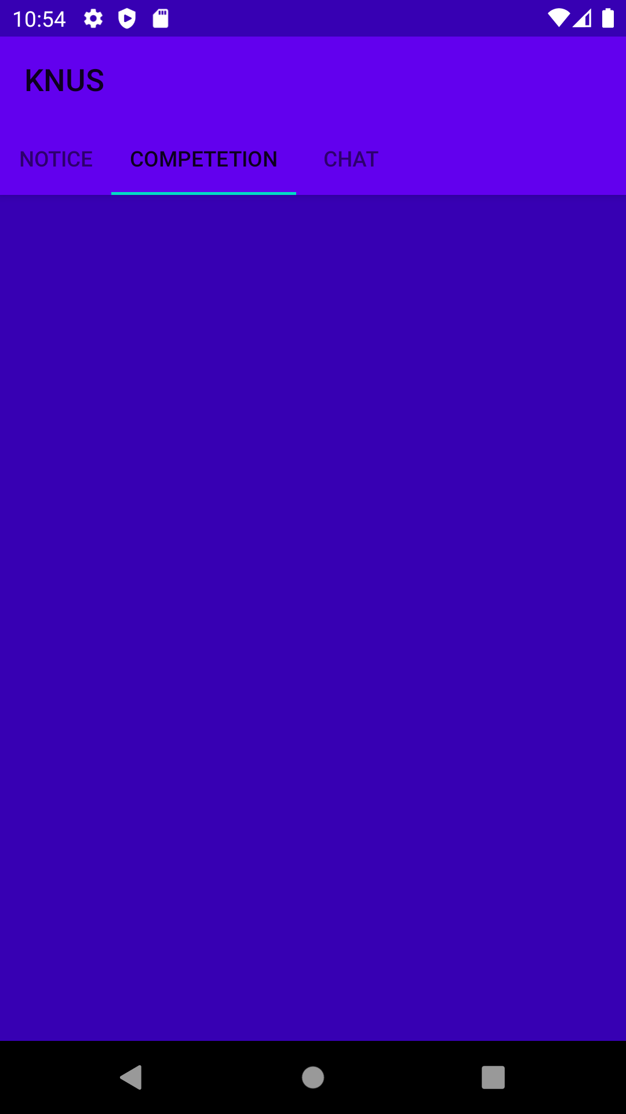
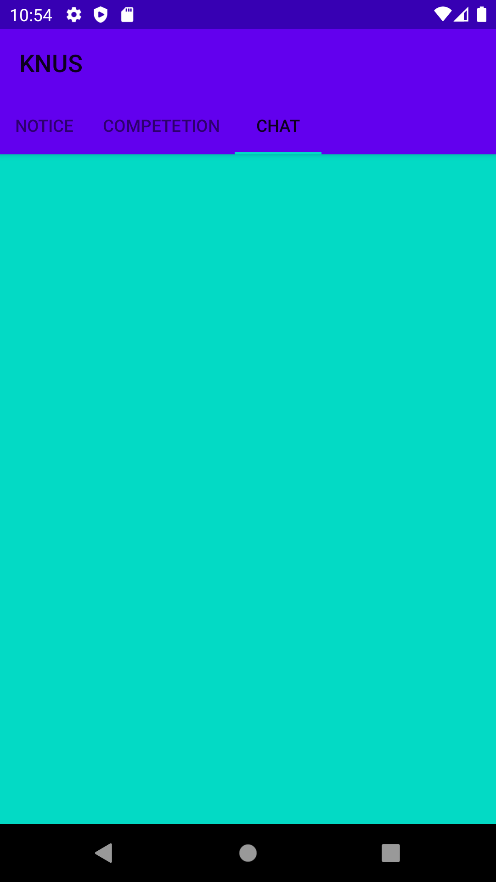
MainActivity->HomeActivity
공모전게시판 탭
학과공지게시판 탭
학과별 채팅방 탭
HomeActivity

Slide 4
로그인
회원가입
공모전게시판

Slide 5
학과공지게시판
학년별 채팅
로딩 화면

